Slide 1


Iniciativa da FIESC – Federação das Indústrias do Estado de Santa Catarina
Serviço Nacional de Aprendizagem Industrial de Santa Catarina

Slide 2
React - Módulo 04
HTML e CSS
Lucas Naspolini
lucas.naspolini@edu.sc.senai.br

Slide 3

Aula 04
Introdução a CSS

Slide 4

Vamos de CSS? :D
Conceito, Seletores, Box Model

Slide 5
DEFINIÇÃO / CONCEITO
CSS (Cascading Style Sheets) é uma linguagem de estilos que serve para compor a parte visual das páginas na internet, trabalhando de forma integrada com linguagens de marcação como HTML e/ou XML.
Tem como principal função formatar, organizar e estilizar elementos.

Slide 6
VANTAGENS DO CSS
Mudanças rápidas e facilitadas.
Folhas de estilos multifuncionais.
Códigos menos poluídos e mais organizados.

Slide 7
POSSIBILIDADES DO CSS
Estilização e composição de formas.
Animações e efeitos visuais.
Sites dinâmicos.
Responsividade.

Slide 8
FORMAS DO CSS
Interno
Externo
Inline

Slide 9
Como funciona?
Criando um arquivo de CSS e linkando

Slide 10

PASSO A PASSO
Criar um arquivo CSS.
Linkar no <head> do arquivo HTML com <link>.
Definir as propriedades no arquivo CSS.
<link rel="stylesheet" href="arquivo.css">

Slide 11
SELETORES: PONTO OU HASHTAG?
Utiliza-se ponto para referenciar uma “class”.
Utiliza-se hashtag para referenciar um “id”.
.buttons { background-color: orange; color: black}
#title { text-align: center; font-size: 40px }

Slide 12
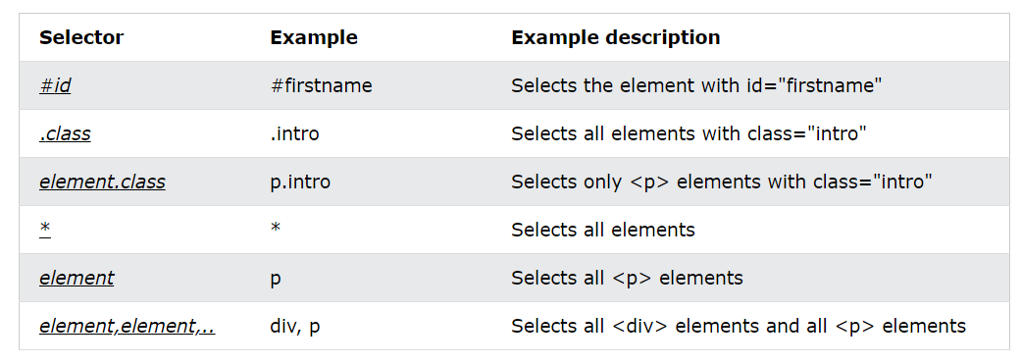
SELETORES: PONTO OU HASHTAG?

Slide 13
PROPRIEDADES
color
background
align
display
width
height
text
font
border
padding
margin
outline

Slide 14

BOX MODEL

Slide 15
DÚVIDAS?
PERGUNTAS?

Slide 16

Atividade (HTML + CSS)
Criar uma página de Cadastro / Login estilizada.
A página deve conter:
- Título - Botões
- Inputs - Select
- Labels - Imagem

Slide 17
DICAS DE CSS
Sites para treinar CSS

Slide 18
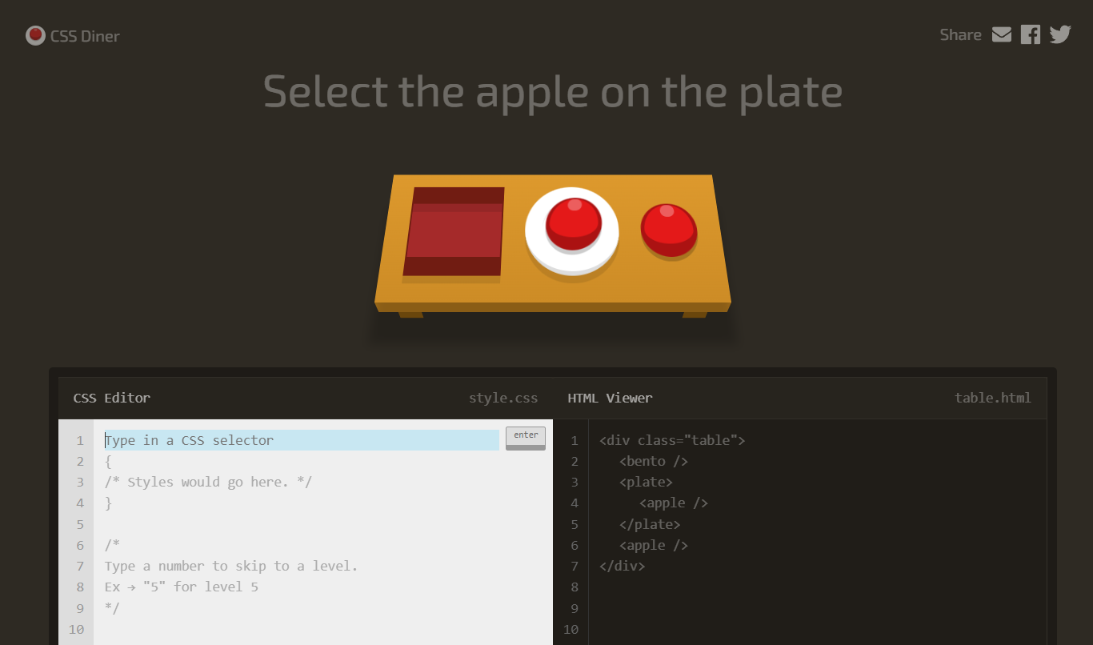
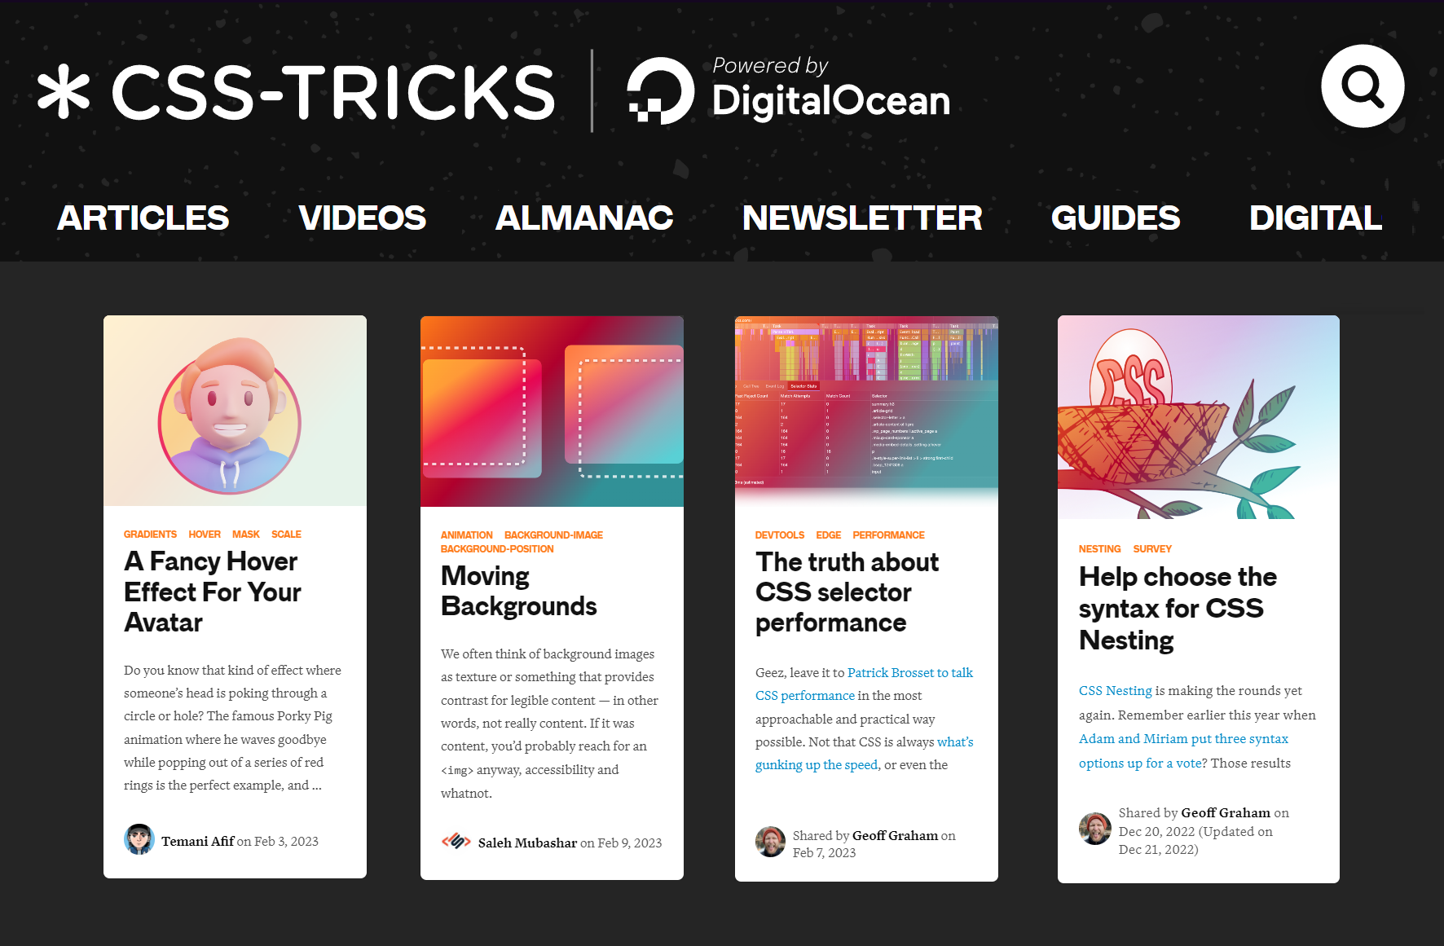
DICAS DE CSS
CSS Diner - https://flukeout.github.io
CSS Tricks - https://css-tricks.com

Slide 19
Iniciativa da FIESC – Federação das Indústrias do Estado de Santa Catarina
Serviço Nacional de Aprendizagem Industrial de Santa Catarina

